Slide 1


ВНЕДРЕНИЕ ПРОЕКТА ВОЗ «ЗДОРОВЫЕ РАБОЧИЕ МЕСТА» В КАЗАХСТАНЕ
Внедрение
проекта «Здоровые рабочие места» в Казахстане
Врач высшей категорий
Национальный координатор НЦОЗ
Алиева Айымкуль Куттымуратовна

Slide 2
ЗДОРОВОЕ РАБОЧЕЕ МЕСТО
Здоровое рабочее место - место, способствующее сохранению и укреплению здоровья, профилактике производственных заболеваний и травм, а также улучшение производственной среды с физической на психосоциальную, включая образ жизни, поведение, отношение к здоровью работников.

Slide 3

Безопасность, эргономика, освещение, вентиляция, уровень шума, температура
Место для отдыха
Доступ к спортивным мероприятиям
Поддержка психоэмоционального здоровья
Образовательные мероприятия по вопросам здоровья, безопасности и правильного поведения на рабочем месте
Поощрение сотрудников ведущих здоровый образ жизни

Slide 4
Нормативно правовая база
Глобальная стратегия медицины труда (1996 г)
Конвенция по программе укрепления медицины и охране труда 2005
Глобальный план действий по охране здоровья работающих 2007
Декларация по охране здоровья работающих г. Стрес 2006 г.
Закон Республики Казахстан «О санитарно-эпидемиологическом благополучии населения» 2015 (№ 425-IV)
Бангкокская хартия по укреплению здоровья в глобализированном мире 2005
Концепция безопасного труда Республики Казахстан на 2024 – 2030 годы (ППРК, 2023,1182)
Концепция развития здравоохранения Республики Казахстан до 2026 года (ПП РК, 2022 года № 945)
Правила охраны труда (ПП РК, 2017 )
Трудовой кодекс Республики Казахстан
2017 (№ 414-V)

Slide 5
ЦЕЛЬ ПРОЕКТА
Сохранение и улучшение здоровья работников, создание условий, способствующих повышению приверженности работников здоровому образу жизни, снижение потерь, связанных с временной нетрудоспособностью по причине хронических неинфекционных и профессиональных заболеваний

Slide 6
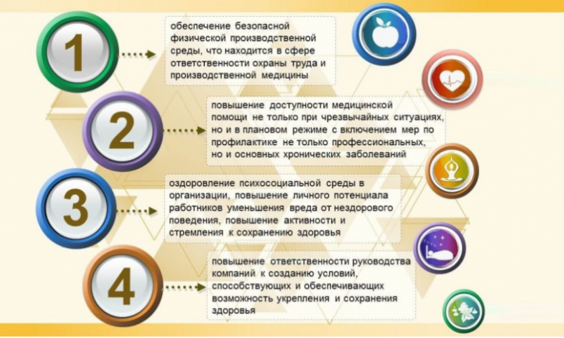
ЗАДАЧИ ПРОЕКТА
1. Повышение доступности медицинской помощи не только при чрезвычайных ситуациях, но и в плановом режиме с включением мер по профилактике не только профессиональных, но основных хронических заболеваний;
2. Создание психосоциальной среды в организации, повышение личного потенциала работников уменьшения поведенческих факторов риска, повышение активности и стремления к сохранению здоровья;
3. Повышение ответственности руководства компаний к созданию условий, способствующих и обеспечивающих возможность укрепления и сохранения здоровья (на производстве, в быту, а также на территории предприятия).

Slide 7
АКТУАЛЬНОСТЬ ПО ДАННЫМ МОТ И ВОЗ
В мире ежегодно 2 миллиона людей умирают в результате профессиональных заболеваний и производственно-обусловленных несчастных случаев или травм.
268 миллионов несчастных случаев на рабочих местах без летальных исходов приводят к временной утрате трудоспособности в среднем на три дня на один случай
Ежегодно фиксируются 160 миллионов новых случаев производственно-обусловленных заболеваний
В области профессиональных рисков 8% глобального бремени болезни сотсавляет депрессия
В 2019 г., согласно оценкам, 15% населения трудоспособного возраста имело психические расстройства.

Slide 8
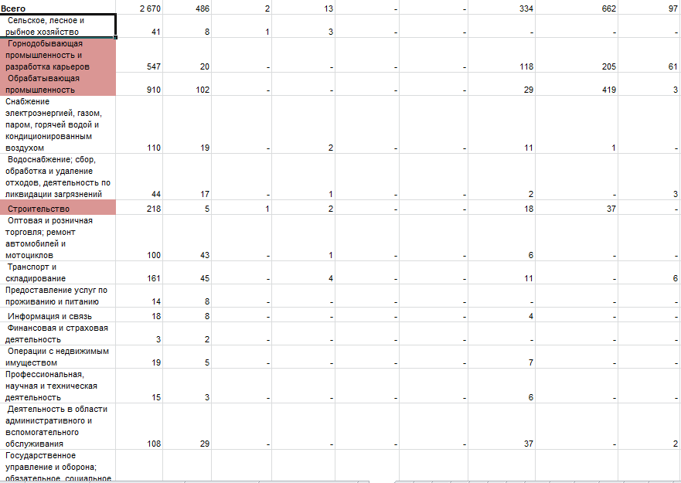
ЧИСЛЕННОСТЬ ПОСТРАДАВШИХ ПРИ НЕСЧАСТНЫХ СЛУЧАЯХ, СВЯЗАННЫХ С ТРУДОВОЙ ДЕЯТЕЛЬНОСТЬЮ, В ТОМ ЧИСЛЕ СО СМЕРТЕЛЬНЫМ ИСХОДОМ (ДАННЫЕ БНС 2023 Г)
 | Число пострадавших с утратой трудоспособности на 1 рабочий день и более, в том числе со смертельным исходом, человек
 | всего | женщин | подростков до 18 лет | в состоянии алкогольного опьянения | в состоянии наркотического опьянения | в результате психического расстройства | при групповых несчастных случаях | от профессиональных заболеваний | при отравлениях

Slide 9
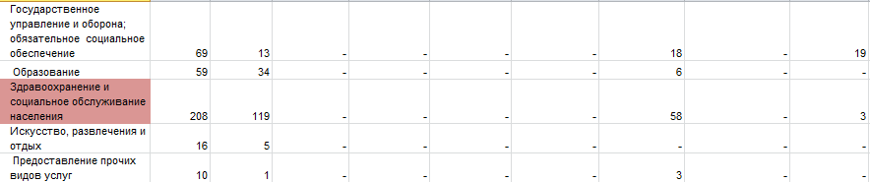
 | Число пострадавших с утратой трудоспособности на 1 рабочий день и более, в том числе со смертельным исходом, человек
 | всего | женщин | подростков до 18 лет | в состоянии алкогольного опьянения | в состоянии наркотического опьянения | в результате психического расстройства | при групповых несчастных случаях | от профессиональных заболеваний | при отравлениях

Slide 10
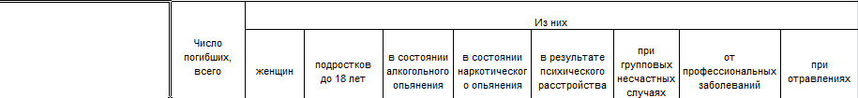
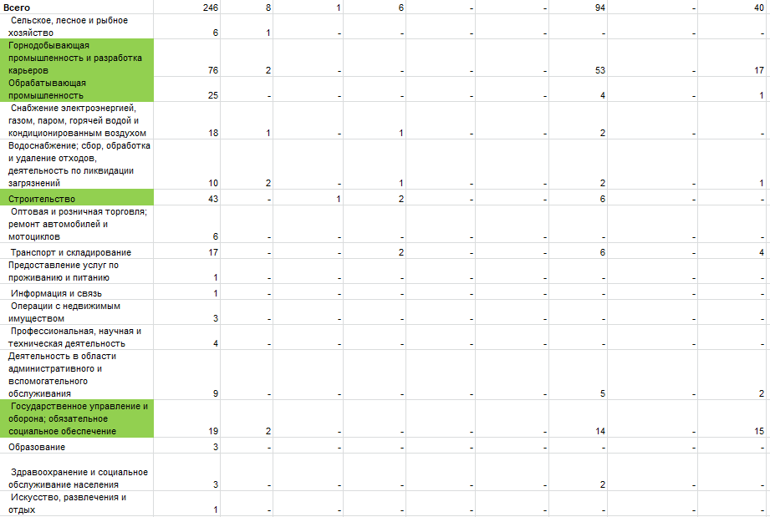
Численность погибших при несчастных случаях ,связанных с трудовой деятельностью

Slide 11
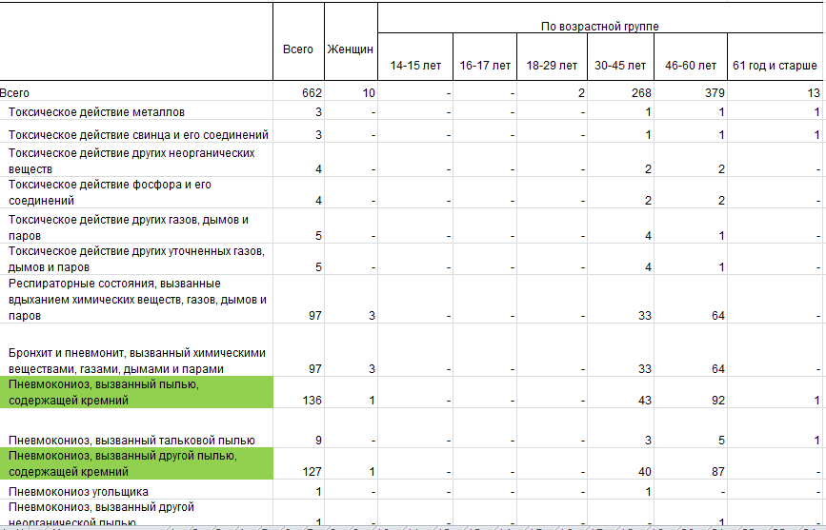
РАСПРЕДЕЛЕНИЕ ЧИСЛЕННОСТИ ПОСТРАДАВШИХ ПРИ ПРОФЕССИОНАЛЬНЫХ ЗАБОЛЕВАНИЯХ В РК

Slide 12
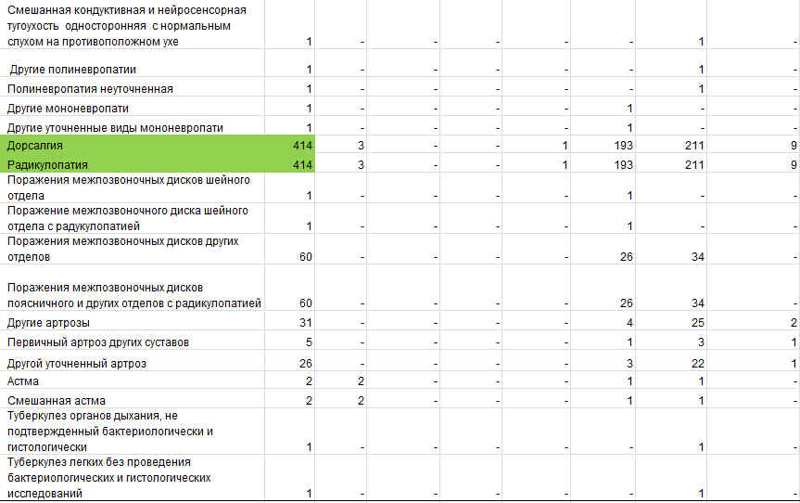

Slide 13
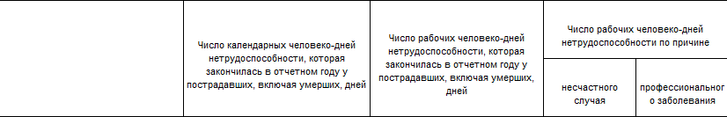
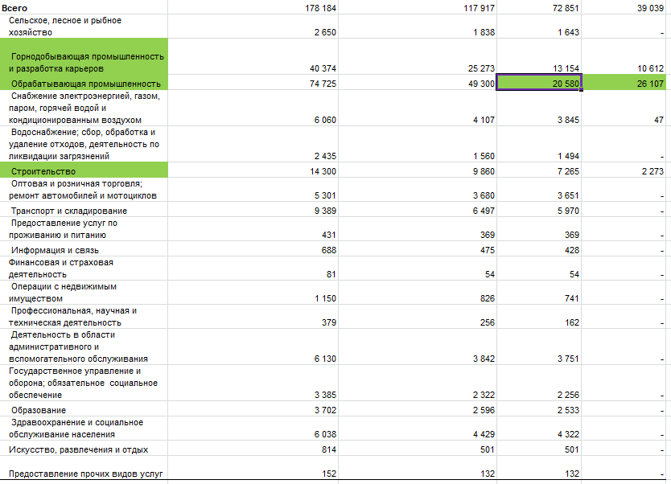
ПОТЕРИ РАБОЧЕГО ВРЕМЕНИ В РЕЗУЛЬТАТЕ ТРАВМЫ, СВЯЗАННОЙ С ТРУДОВОЙ ДЕЯТЕЛЬНОСТЬЮ И ПРОФЕССИОНАЛЬНЫХ ЗАБОЛЕВАНИЙ

Slide 14
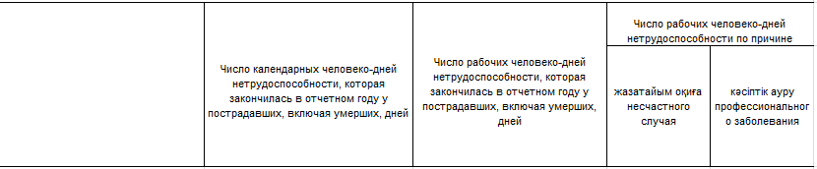
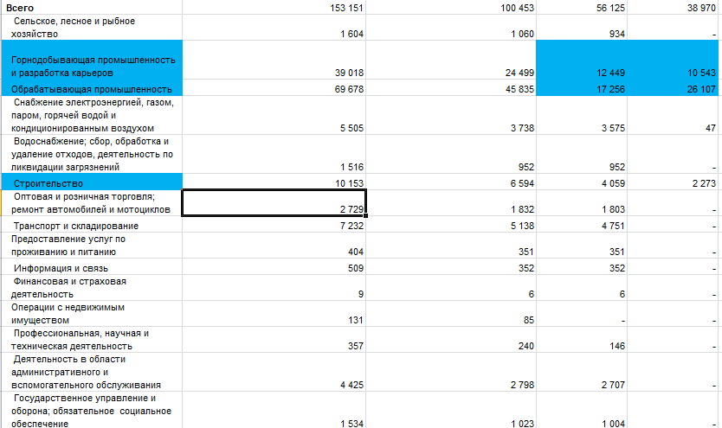
КРУПНЫЕ И СРЕДНИЕ ПРЕДПРИЯТИЯ

Slide 15
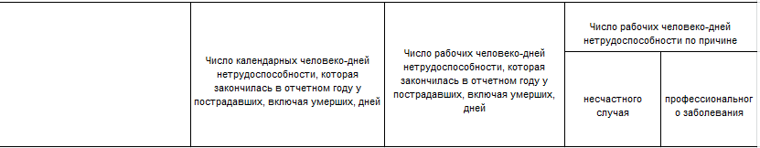
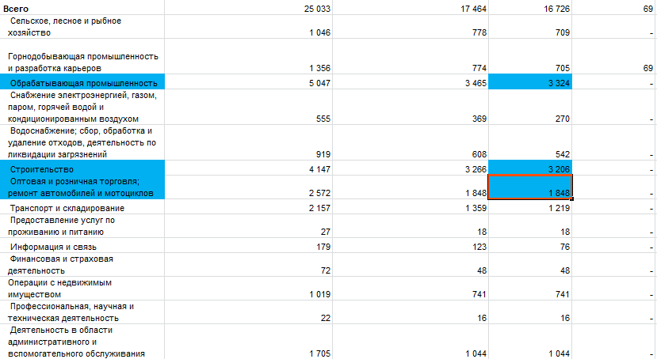
МАЛЫЕ ПРЕДПРИЯТИЯ

Slide 16
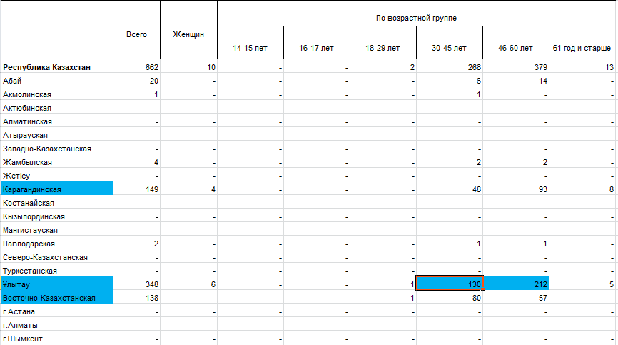
РАСПРЕДЕЛЕНИЕ ЧИСЛЕННОСТИ ПОСТРАДАВШИХ ПРИ ПРОФЕССИОНАЛЬНЫХ ЗАБОЛЕВАНИЯХ

Slide 17
ЭКОНОМИЧЕСКОЕ ОБОСНОВАНИЕ ДЛЯ РАБОТОДАТЕЛЕЙ
Затраты на профилактику в сравнении с затратами на выплату компенсаций в результате несчастных случаев;
Экономические последствия правовых нарушений в области охраны здоровья и безопасности, профессиональных норм и законов;
Здоровье работников как важная бизнес установка для компании.
избавляет от высокого количества отпусков по болезни и нетрудоспособности,
минимизирует затраты на лечение и расходы, связанные с высокой степенью текучести кадров (например, обучение), надолго увеличивает производительность труда,
повышает качество продукции и услуг.

Slide 18
«Для создания любого здорового рабочего места предприятию, необходимо изучить места или зоны воздействия, приемлемые для оптимального развития своей деятельности и рассмотреть наиболее эффективные способы, которыми могут воспользоваться работодатели и работники.»

Slide 19
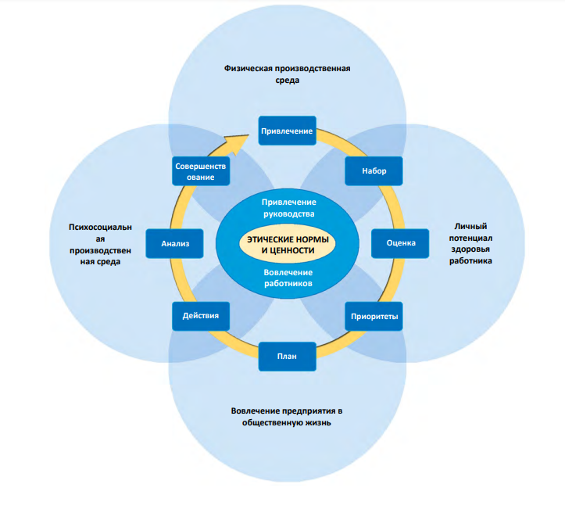

МОДЕЛЬ ЗДОРОВОГО РАБОЧЕГО МЕСТА СОГЛАСНО ВОЗ

Slide 20
ФИЗИЧЕСКАЯ ПРОИЗВОДСТВЕННАЯ СРЕДА
Строение
Воздух
Машинное оборудование
Фурнитура
Производимая продукция
Химические вещества
Материалы и производственные процессы на рабочих местах.
Указанные факторы могут влиять на физическую безопасность и здоровье работников, а также на их психическое здоровье и благополучие.

Slide 21
ИСТОЧНИКИ НЕБЛАГОПРИЯТНОГО ВОЗДЕЙСТВИЯ НА ЧЕЛОВЕКА
Химическая (растворители, пестициды, асбест, кремнезем, табачный дым);
Физическая (шум, радиация, вибрация, чрезмерно высокие температуры, микрочастицы);
Биологические (напр., вирус гепатита В, малярия, ВИЧ, туберкулез, плесневые грибки, неблагоприятная вода и тд.);
Эргономическая (напр., процессы, требующие чрезмерной физической силы, неудобная поза, монотонность, поднятие тяжестей);
Механическая (опасности, связанные с работой на станке, например, зажатие станком, кранами, грузоподъемниками);
Энергетическая (напр., опасность работы с электричеством, падения с высоты)
Связаны со средствами передвижения (напр., езда по льду, в грозу, или на незнакомом, либо плохо подготовленном средстве передвижения).

Slide 22
ФАКТОРЫ РИСКА ДОЛЖНЫ БЫТЬ ВЫЯВЛЕНЫ, ОЦЕНЕНЫ И КОНТРОЛИРУЕМЫ
Отказ или замена: сильных кансерогенов бензол – сильный канцероген – на толуол на другое менее токсичное вещество.
Работники офиса могут отказаться от поездки в транспорте, представляющем опасность для жизни, и проводить деловые встречи посредством телеконференций.
Технический контроль над установкой средств механической защиты на штамповочных станках, локальной вытяжной вентиляции для удаления токсических газов, шумовых буферов, а также снабжение безопасными системами «дюза-игла» и подъемными устройствами для тяжелобольных пациентов в больницах.
Административный контроль: работодатели могут гарантировать организованную хозяйственную деятельность, обучение работников безопасным производственным процессам, проведение профилактического ремонта машин и оборудования и усиление мер проводимой политики по отказу от курения.
Обязательное использование средств индивидуальной защиты респираторы для работников, работающих в пыли; маски, перчатки и респираторы для медработников; тяжелые каски и безопасные сапоги для строителей.

Slide 23
ПСИХОСОЦИАЛЬНАЯ ПРОИЗВОДСТВЕННАЯ СРЕДА– ЭТО ОРГАНИЗАЦИОННЫЕ ФАКТОРЫ, СПОСОБСТВУЮЩИЕ ВОЗНИКНОВЕНИЮ СТРЕССА НА РАБОЧЕМ МЕСТЕ, КОТОРЫЕ МОГУТ ВЛИЯТЬ НА ПСИХИЧЕСКОЕ И ФИЗИЧЕСКОЕ ЗДОРОВЬЕ РАБОТНИКОВ

Slide 24
ПСИХОСОЦИАЛЬНАЯ ПРОИЗВОДСТВЕННАЯ СРЕДА
Плохая организация труда
Культура организации
Несбалансированность между работой и жизнью
Стиль командного и контролирующего руководства
Страх потерять работу

Slide 25
СПОСОБЫ ВОЗДЕЙСТВИЯ НА ПСИХОСОЦИАЛЬНУЮ ПРОИЗВОДСТВЕННУЮ СРЕДУ
устранение или изменение факторов путем реорганизации производственной среды для снижения производственной нагрузки, отстранения контролеров и переобучения их навыкам общения и управления, привлечения внимания к случаям домогательств и дискриминации на рабочем месте;
уменьшение давления на работников путем предоставления свободы в разрешении трудовых и жизненных конфликтов, обеспечения поддержки со стороны руководства и сослуживцев (поддержка моральная и материальная), предоставления свободы выбора места и времени работы и своевременного, открытого и честного общения;
защита работников путем предоставления им возможности для приобретения знаний и прохождения курса обучения, например, профилактика конфликтов и ситуаций домогательства.

Slide 26
ЛИЧНЫЙ ПОТЕНЦИАЛ ЗДОРОВЬЯ РАБОТНИКА
Личный потенциал здоровья работника – это медицинские услуги, информация, ресурсы, свобода и другие средства воздействия, которые предприятие предоставляет работающим с целью поддержки или мотивации их усилий в улучшении или укреплении здорового образа жизни, а также контроля и сохранения физического и психического здоровья.

Slide 27
ЛИЧНЫЙ ПОТЕНЦИАЛ ЗДОРОВЬЯ РАБОТНИКА
Низкая физическая активность
Плохое питание
Курение на рабочем месте
Невыявленная и/или не до конца излеченная болезнь по причине отсутствия доступной медицинской помощи.
Неосведомленность или отсутствие средств для профилактики ВИЧ/СПИД

Slide 28
СПОСОБЫ РОСТА ЛИЧНОГО ПОТЕНЦИАЛА ЗДОРОВЬЯ РАБОТНИКА НА РАБОЧЕМ МЕСТЕ
предоставить спортоборудование работникам или финансовые субсидии для приобретения спортивных помещений или инвентаря;
поощрять ходьбу и езду на велосипедах в ходе выполнения трудовых обязанностей путем адаптации производственной нагрузки и процессов;
обеспечить и субсидировать выбор здорового питания в кафетериях и торговых автоматах;
дать свободу в выборе времени и продолжительности рабочих перерывов, чтобы у работников была возможность заняться физическими упражнениями или внедрять производственную гимнастику по графику;
проводить политику по борьбе с курением на рабочем месте и усилить работу в этом направлении;
предоставить медицинские услуги: обследования, анализы и лечение
Информационно-разъяснительная работа по охране здоровья и деятельность по реабилитации работников

Slide 29
BОВЛЕЧЕНИЕ ПРЕДПРИЯТИЯ В ОБЩЕСТВЕННУЮ ЖИЗНЬ
проявить инициативу по контролю выбросов загрязнителей в окружающую среду и проведения очистных мероприятий или решение проблем загрязнения источников воздуха и воды в целом по области;
оказание поддержки для проведения скрининг-обследования населения;
оказание бесплатной или субсидированной первой медицинской помощи работающим и их семьям или поддержка в создании условий для предоставления медицинских услуг. Это даст возможность обслуживать группы населения, которые не имеют доступа к медицинским службам, напр., работники малых и средних предприятий и рабочие, не имеющие официального разрешения на труд;
проведение политики равенства по половому признаку на рабочем месте с целью защиты и поддержки женщин или программы по охране других уязвимых групп

Slide 30
BОВЛЕЧЕНИЕ ПРЕДПРИЯТИЯ В ОБЩЕСТВЕННУЮ ЖИЗНЬ
предоставление бесплатного или доступного дополнительного образования работникам и членам их семей;
обеспечение методическими руководствами, связанной с мерами по охране здоровья и безопасности на рабочих местах на предприятиях малого и среднего бизнеса;
пересмотр стандартов по минимизации углеродного следа;
сотрудничество с местными организациями по созданию велодорожек и пешеходных тротуаров и т.д.;
финансирование общественного транспорта и велосипедов для доставки работников до работы (в стране, регионе или городе)

Slide 31

ВНЕДРЕНИЕ ПРОЕКТА
Создать рабочую группу в зависимости от профиля предприятия (на штатной или функциональной основе
Руководитель рабочей группы назначается и координируется высшим руководством, как в плановом порядке, так и по оперативным вопросам.
В состав рабочей группы :
службы управления персоналом
службы охраны и безопасности труда
медицинской службы
профсоюзных работников
общественных организаций
волонтеров.
Цель рабочей группы: планирование и разработка мероприятий по укреплению здоровья работающих, мониторинг и оценка проводимых программ

Slide 32
ЭТАПЫ ВНЕДРЕНИЯ ПРОЕКТА «ЗДОРОВЫЕ РАБОЧИЕ МЕСТА»
1 этап
2 этап
3 этап
4 этап
ПЛАНИРОВАНИЕ ПРОЕКТА
РЕАЛИЗАЦИЯ МЕРОПРИЯТИЙ ПРОЕКТА
МОНИТОРИНГ И ОЦЕНКА
УЛУЧШЕНИЕ И КОРРЕКТИРОВКА ПРОЕКТА

Slide 33
I ЭТАП
ПЛАНИРОВАНИЕ ПРОЕКТА

Slide 34
Необходимо учитывать:
отраслевую специфику
условия труда
влияние факторов риска (производственный процесс, средовые, поведенческие и психосоциальные) на здоровье работающих.
Следующие меры:
1.1. Анализ ситуации и выбор приоритетов;
1.2. Разработать мероприятия и план их реализации;
1.3. Определить ресурсы;
1.4. Разработать, включая индикаторы оценки процесса и результата, критерии их оценки и определить механизм мониторинга и сроки (периодичность) оценки.

Slide 35
II ЭТАП
РЕАЛИЗАЦИЯ ПЛАНА ДЕЙСТВИЙ И МЕРОПРИЯТИЙ

Slide 36
ОРИЕНТИРОВАНЫ НА ФАКТОРЫ ЗДОРОВОГО ОБРАЗА ЖИЗНИ: 1. ОТКАЗ ОТ КУРЕНИЯ; 2. ЗДОРОВОЕ ПИТАНИЕ; 3. ФИЗИЧЕСКАЯ АКТИВНОСТЬ; 4. СНИЖЕНИЕ ПОТРЕБЛЕНИЯ АЛКОГОЛЯ; 5. СОЦИАЛЬНОЕ И ЭМОЦИОНАЛЬНОЕ БЛАГОПОЛУЧИЕ (УПРАВЛЕНИЕ СТРЕССОМ).
СТРАТЕГИИ, НАПРАВЛЕННЫЕ НА РАБОТУ С СОТРУДНИКАМИ
СТРАТЕГИИ, НАПРАВЛЕННЫЕ НА СОЗДАНИЕ И РАЗВИТИЕ ИНФРАСТРУКТУРЫ
Поощрение и поддержка работников к здоровому образу жизни.
Предоставление условий работникам, для поддержания здорового образа жизни.
Создание рабочей среды для поддержания здорового образа жизни. Предпочтительны также стратегии, учитывающие физическую, политическую и культурную среду на рабочем месте.

Slide 37
III ЭТАП
МОНИТОРИНГ И ЭФФЕКТИВНОСТЬ

Slide 38
ИНДИКАТОРЫ ЭФФЕКТИВНОСТИ
Краткосрочные (период реализации программы) | Среднесрочные (1-3 года) | Долгосрочные (3-5 лет)
Индикаторы процесса внедрения | Сокращение доли лиц с факторами риска, увеличение приверженности к ЗОЖ | Снижение заболеваемости
Повышение информированности (о здоровом образе жизни) | Снижение заболеваемости | Снижение выхода на инвалидность
Повышение мотивации | Снижение временной нетрудоспособности | Снижение смертности
Повышение лояльности и удовлетворенности сотрудников | Снижением затрат на медицинское облуживание | Возврат инвестиций (сопоставление инвестиций в программу с экономическим эффектом за счет сокращения временной нетрудоспособности др.

Slide 39
ОЦЕНКА ПРОЕКТА ВОЗМОЖНА НА СОЗДАНИЕ УСЛОВИЙ ДЛЯ ВЕДЕНИЯ ЗДОРОВОГО ОБРАЗА ЖИЗНИ, ИНФОРМИРОВАНИЕ СОТРУДНИКОВ И ОЦЕНКИ ДОСТИЖЕНИЯ ЗАПЛАНИРОВАННОГО ЭФФЕКТА.
Показатель | Как оценивать | Комментарий
Приверженность компании принципам ЗОЖ зафиксирована во внутренних и внешних документах | ДА/НЕТ | Перечислить конкретные документы
Рабочие места безопасны для здоровья | % от общего числа сотрудников | Данные показатели могут рассчитываться для компании в целом и для ее отдельных подразделений. Возможно, поэтапное внедрение на разных предприятиях/подразделениях/ филиалах. Главная задача – отслеживать динамику на протяжении продолжительного периода и в случае негативных трендов (снижения показателей) принимать соответствующие меры.
Сотрудники обеспечены здоровым питанием и возможностями для полезных перекусов в течение дня | % от общего числа сотрудников
Сотрудники имеют возможность для физической активности в течение дня | % от общего числа сотрудников
Социальный пакет (по согласованию) | % сотрудников, которым предоставляется социальный пакет
На предприятии действует медкабинет или медсанчасть | % сотрудников, которые могут воспользоваться услугами
Сотрудникам оказывается психологическая помощь и поддержка | % сотрудников, которым доступна услуга
Компания организует собственные спортивные мероприятия для сотрудников или помогает | Количество мероприятий в год, общее кол-во участников
Показатели, связанные с ЗОЖ, учтены в рейтинге руководителей | % руководителей
Компания поддерживает волонтерские проекты сотрудников по продвижению ЗОЖ среди коллег | Количество проектов, кол-во участников

Slide 40
Количество сотрудников, которые видели информационные материалы о ЗОЖ, размещенные на территории предприятия | По результатам опроса сотрудников: - Точное число % от общего количества сотрудников | Возможно проведение глубинных опросов с уточнением, какая информация запомнилась, побудила к действию и пр.
Количество сотрудников, которые ознакомились с информационными материалами о ЗОЖ, размеченными на территории предприятия
Количество публикаций на внутрикорпоративном сайте/ в корпоративных СМИ/социальных сетях компании | Статистика, которую собирают и отслеживают отделы внутренних и/или внешних коммуникаций
Количество публикаций в личных аккаунтах сотрудников аккаунтах сотрудников
Количество проведенных образовательных мероприятий о различных аспектах ЗОЖ и количество сотрудников – участников | Статистика мероприятий – собирают ответственные за проведение
Количество участников опросов | Статистика участников | Может собираться онлайн или вручную (печатные анкеты)
Количество посетителей/просмотров страницы, посвященной ЗОЖ, на внутрикорпоративном сайте | Статистика сайта
Количество корпоративных мероприятий, куда была интегрирована тематика ЗОЖ | Количество мероприятий, количество их посетителей, сколько заинтересовались темой ЗОЖ и пр. | Данные могут собираться непосредственно в ходе мероприятий в ЗОЖ зоне

Slide 41
ОЦЕНКА ПО ДОСТИЖЕНИЮ РЕЗУЛЬТАТА ПРОЕКТА
Показатель | Как оценивать | Комментарии
Доля сотрудников, отказавшихся от табака и никотина от общего количества сотрудников | На старте компании проводится опрос сотрудников, который включает сбор данных о вредных привычках и планах отказа от них. Далее каждый показатель оценивается по следующим параметрам: –Точное число сотрудников –% от общего количества сотрудников компании, % от цифры, получившейся по итогам опроса на старте компании. Если компания имеет несколько предприятий/обособленных подразделений/филиалов –данные собираются как по отдельным локациям, так и по компании в целом | Для оценки могут быть использованы следующие инструменты: – Данные мобильного приложения в случае его разработки и запуска – Данные, которые сотрудники могут вводить в своих личных кабинетах на корпоративной странице, посвященной ЗОЖ
Доля сотрудников, сокративших употребление табака и никотина от общего количества сотрудников
Доля сотрудников, отказавшихся от употребления алкоголя от общего количества сотрудников
Доля сотрудников, сокративших употребление алкоголя от общего количества сотрудников
Количество сотрудников, сбросивших вес
Доля сотрудников, которые регулярно проходят обследование репродуктивной системы от общего количества сотрудников
Доля сотрудников, регулярно употребляющих полезные продукты (фрукты, овощи, рыбу, кисломолочные продукты и пр.) от общего количества сотрудников
Доля сотрудников, регулярно занимающихся фитнесом и/или спортом от общего количества сотрудников
Сокращение пребывания на больничном | Оценивается по принятой в компании системе в % по отношению к предыдущим периодам | Для оценки используется статистика отдела кадров и медсанчасти/медицинского кабинета

Slide 42
IV ЭТАП
УЛУЧШЕНИЕ И КОРРЕКТИРОВКА МЕРОПРИЯТИЙ

Slide 43
УЛУЧШЕНИЕ И КОРРЕКТИРОВКА МЕРОПРИЯТИЙ
Для работодателей:
сохранение на длительное время здоровых трудовых ресурсов;
сокращение трудопотерь по болезни работников;
снижение текучести кадров на производстве;
повышение имиджа предприятия;
внедрение приоритета здорового образа жизни среди работников;
снижение заболеваемости и инвалидизации работников;
повышение численности работников, ведущих здоровый образ жизни.
Для работников:
удовлетворенность улучшением условий труда;
изменение отношения к состоянию своего здоровья;
укрепление здоровья и улучшение самочувствия;
увеличение продолжительности жизни.

Slide 44
ЭФФЕКТИВНОСТЬ МЕР ПО УКРЕПЛЕНИЮ ЗДОРОВЬЯ РАБОТНИКОВ НА РАБОЧИХ МЕСТАХ МОЖНО ОЦЕНИТЬ ПРИ ПОМОЩИ СЛЕДУЮЩИХ ИНДИКАТОРОВ:
повышение экономической выгоды (нет проблемы с нехваткой работников, сокращается время отсутствия работников);
укрепление здоровья на рабочих местах – составная часть общей политики
Предприятия;
снижение показателей несчастных случаев на производстве;
повышение мотивации и эффективности;
улучшение показателей качества продукции и услуг;
улучшение имиджа предприятия;
рост удовлетворенности клиентов;
повышение качества жизни работников – рост удовлетворенности работой, уменьшение стресса от работы, улучшение трудового климата, сокращение числа связанных с работой расстройств здоровья;
приведение производственных затрат и прибыли предприятия в соответствие с
инвестициями организации

Slide 45


Slide 46
ЗАЧЕМ НУЖНО ПРИСОЕДИНЯТЬСЯ К ПРОЕКТУ «ЗДОРОВЫЕ РАБОЧИЕ МЕСТА»
Присоединившись к сети, Вы берете на себя обязательство, которое мотивирует более серьезно заниматься укреплением здоровья работников;
В рамках проекта проводятся совместные мероприятия и кампании, участие в которых способствует формированию здорового образа жизни;
Посредством проекта обеспечивается лучший доступ к многочисленным руководствам и инструкциям, а также к компетентным специалистам, предлагающим свои рекомендации;
Каждый, присоединившийся к проекту, увеличивает число работников, получающих пользу от укрепления здоровья на рабочих местах.

Slide 47
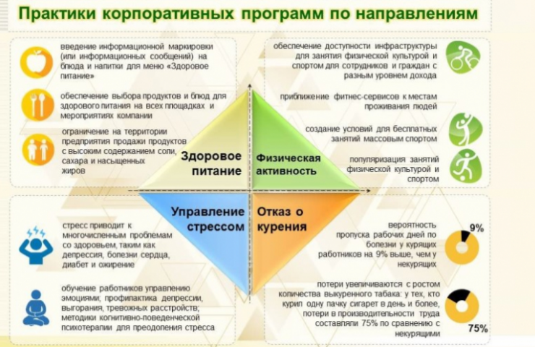

Slide 48
ДОКУМЕНТЫ
ДЛЯ ВСТУПЛЕНИЯ В ПРОЕКТ
САЙТ НЦОЗ hls.kz

Slide 49
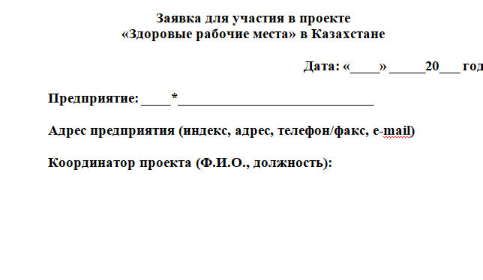

Slide 50
Профиль Рабочего места «Здоровые рабочие места» для внедрения в Казахстане.
Типовой анкетный опрос работников предприятия
Профиль Рабочего места «Здоровые рабочие места» для внедрения в Казахстане. Характеристика предприятия hls.kz

Slide 51
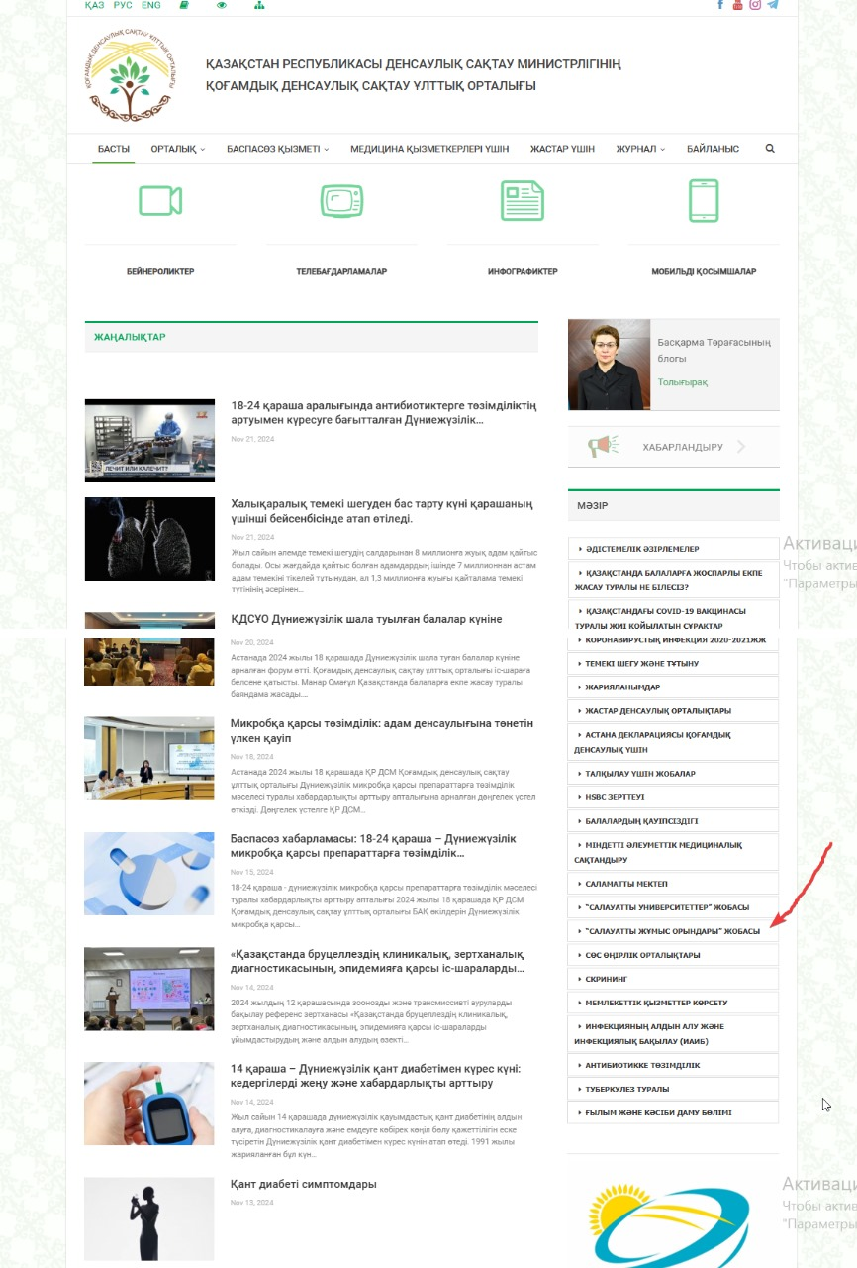

Slide 52
ФУНКЦИИ
КСЭК | Реализация государственной политики Разработка НПА Методическая и координационная работа по реализации Национального проекта «Здоровые рабочие места» Взаимодействие с государственными органами, НПО, предприятиями и др. ведомствами Вынесение на заседание МВК на республиканском уровне по вопросам общественного здоровья (анализ и исполнение) Мониторинг и оценка эффективности реализации Национального проекта «Здоровые рабочие места»
ТДСЭК | Реализация государственной политики в сфере охраны общественного здоровья на соответствующей территории; Организационная работа по реализации Национального проекта «Здоровые рабочие места» в регионе Межсекторальное взаимодействие с государственными органами, НПО, предприятиями и др. ведомствами Вынесение на заседание МВК территории вопросов общественного здоровья, анализ и исполнение Информационная работа по привлечению организации и предприятий для реализации Национального проекта «Здоровые рабочие места» (обучающие семинары, сбор заявок, разработка плана мероприятий и их реализации) Мониторинг, анализ и оценка эффективности по реализации Национального проекта «Здоровые рабочие места» Участие в разработке и реализации национальных и региональных стратегий в области здравоохранения; Составление отчетов и разработка рекомендаций по улучшению состояния здоровья населения; Организация и участие в проведении информационно-разъяснительной работы среди населения по вопросам охраны общественного здоровья; Обеспечение соблюдения законодательства Республики Казахстан, в том числе антикоррупционного законодательства и осуществление иных функций, возложенных на отдел, в пределах своей компетенции.

Slide 53


НАЗАР АУДАРҒАНДАРЫҢЫЗҒА РАҚМЕТ!

